Slide 1




Trabzon Üniversitesi
İlahiyat Fakültesi
«Ders Değerlendirme Raporu»
Bilgilendirme Toplantısı
KİDR
Birim Öz Değerlendirme
Ders Değerlendirme
Kurumsal İç Değerlendirme Raporu
Fakülte düzeyinde analiz
Ders bazında iyileştirme

Slide 2
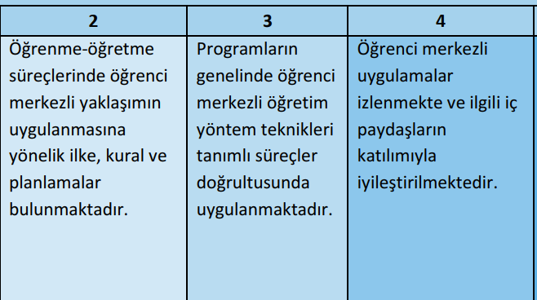
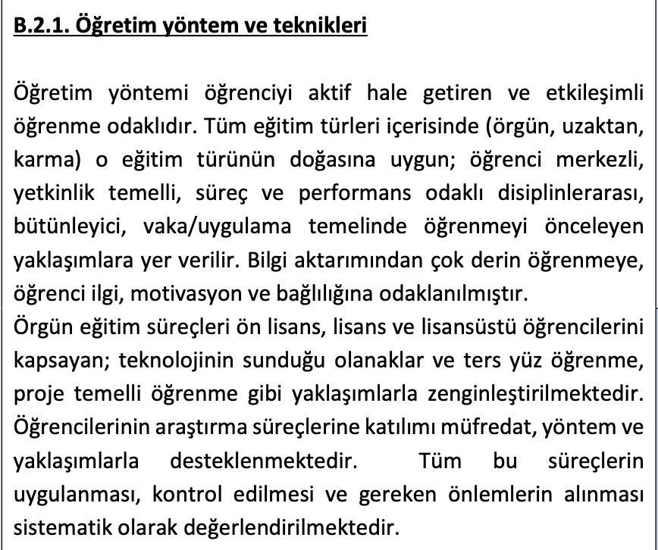
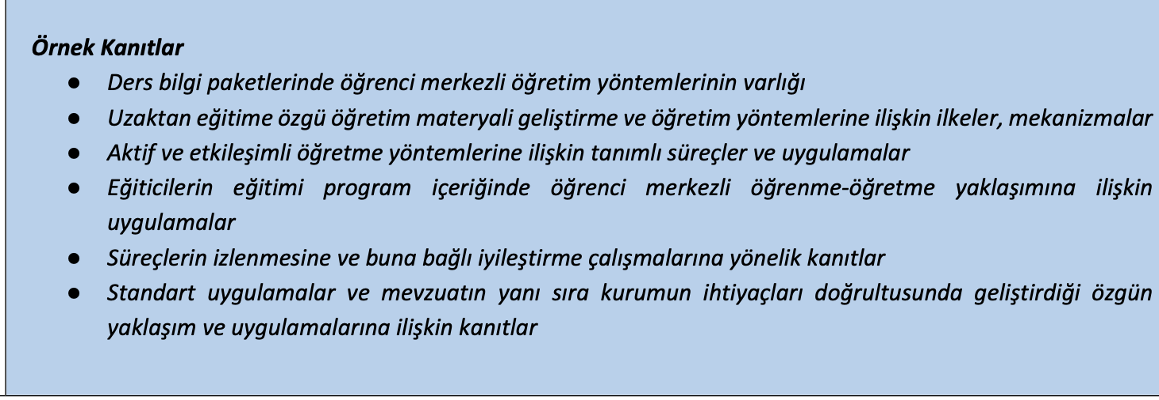

Neden Ders Değerlendirme Raporu?
Kalite Güvence ve Akreditasyon Sisteminde Temel Rol
Ders değerlendirme raporu, fakültemizin kalite güvence sisteminin vazgeçilmez bir unsurudur.

Slide 3
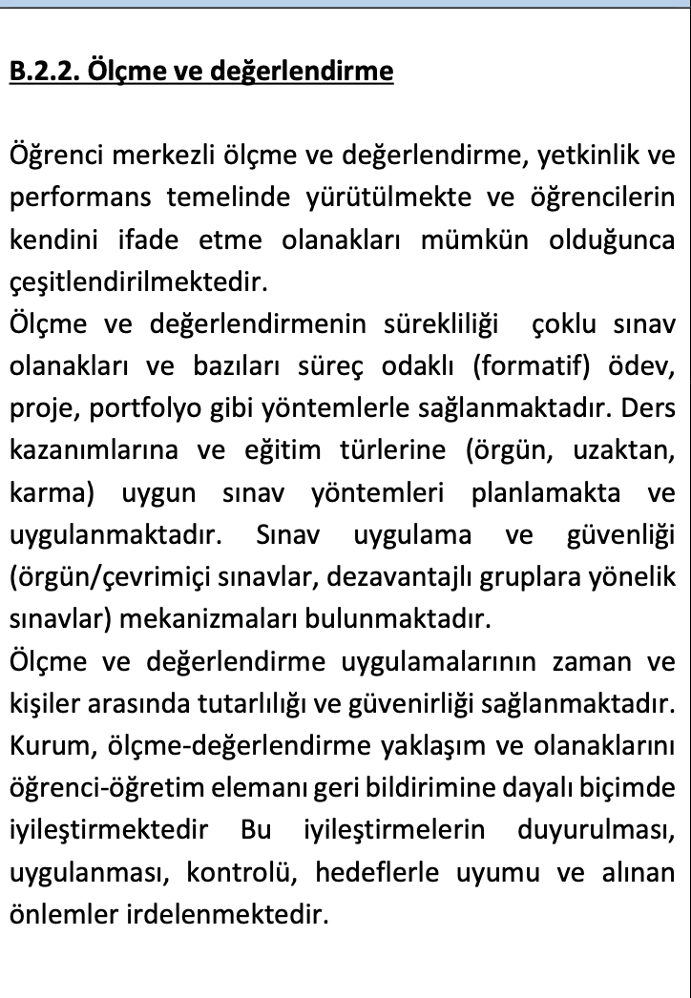
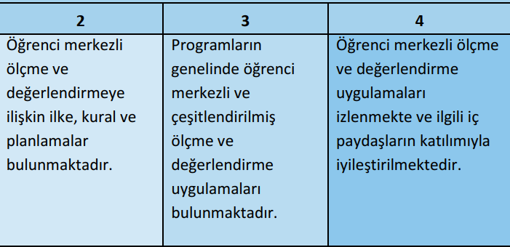
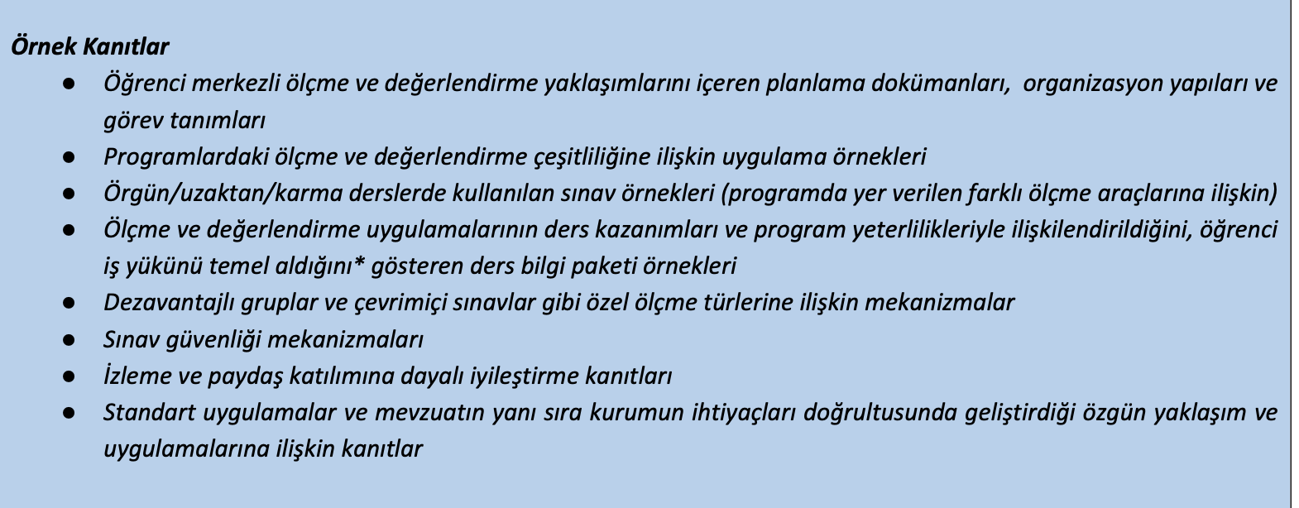
B.2.2. Ölçme ve Değerlendirme

Slide 4
Raporun Bölümleri ve İlkeleri
Ders değerlendirme raporu, sistematik bir yapıya sahiptir. Her bölüm, belirli bir amaca hizmet eder ve kanıtlarla desteklenmelidir.
01
02
03
Genel Bilgiler
Öğrenme Kazanımları
Öğretim Yöntemleri
Dersin tanıtıcı bilgileri ve temel özellikleri
Ders bilgi paketindeki kazanımların aktarımı
Kullanılan aktif öğrenme teknikleri
04
05
Araç-Gereçler
Sınav Matriksi ve Analizi
Ders materyalleri ve dijital platformlar
Kazanım matrisi ve başarı değerlendirmesi

Slide 5

Genel Bilgiler ve Öğrenme Kazanımları
1
2
Genel Bilgiler
Öğrenme Kazanımları
Dersi tanımlayan temel bilgiler UBYS veya Ders Bilgi Paketi'ndeki bilgilerle birebir uyumlu olmalıdır.
Ders bilgi paketindeki "Ders Öğrenme Kazanımları" aynen aktarılmalı ve ölçülebilir olmalıdır.
Ders kodu ve adı
Kazanımlar Nasıl Olmalı?
Dönem bilgisi (Güz/Bahar)
TYÇ ile uyumlu
Zorunlu/Seçmeli durumu
Program çıktılarıyla ilişkilendirilmiş
Kredi ve AKTS bilgisi
Ölçülebilir fiillerle ifade edilmiş
Program adı (mutlaka belirtilmeli)
Somut ve açık
Hatalı Örnek:
Önemli: İkinci öğretim için doldurmaya gerek yoktur. Birden fazla şubede derse giriyorsanız örnek bir şube doldurmanız yeterlidir.
"Öğrenci İslam tarihi hakkında bilgi sahibi olur." (ölçülebilir değil)
Doğru Örnek:
"Öğrenci, İslam tarihinin temel dönemlerini kronolojik olarak sıralayabilir."

Slide 6
AKTS İŞ Yükü
AKTS sabit bir sayı değil, yaşayan bir göstergedir.
  1 AKTS ≈ 25–30 saat öğrenci iş yükü
İş yükü, öğrencinin bir dersi başarıyla tamamlayabilmesi için harcadığı toplam zamanı ifade eder.
İş yükünü hesaplarken “ortalama bir öğrencinin” harcayacağı süre temel alınır. Sadece “ders anlatımı” değil, “öğrenmeye harcanan tüm faaliyetler” dahil edilir.
KİDR veya Fakülte Öz Değerlendirme Raporu'nda “derslerin AKTS değerlerinin öğrenci iş yüküyle uyumu” başlığı sorgulanır.
Öğrenci anketleri veya önceki dönem geri bildirimleriyle doğrulanmalıdır.

Slide 7
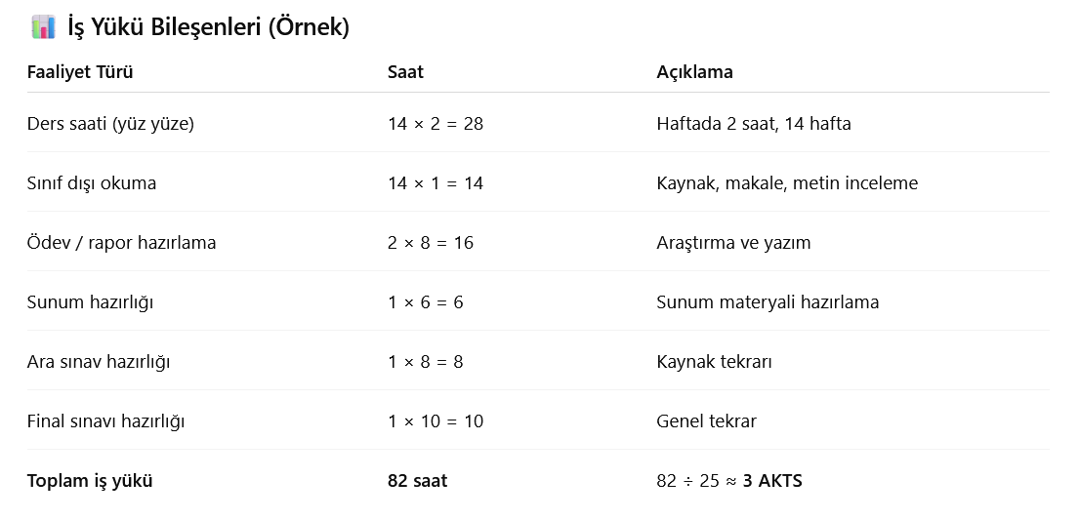

Slide 8
Öğrenme Çıktısı Yazılırken Dikkat Edilmesi Gerekenler- 1
Programla uyumlu olmalı.
Her ders kazanımı, program çıktılarıyla açıkça eşleştirilmelidir (Ders–Program eşleştirme tablosu).
Ölçülebilir fiil kullanın.
“Bilir/anlar” yerine “açıklar, çözümler, uygular, değerlendirir, tasarlar” gibi eylemler yazın; bilişsel/duyuşsal/devinişsel düzeyi görünür kılın.
Değerlendirme ile hizalayın.
Her kazanım için “nasıl ölçülecek?” sorusunun cevabı önceden planlı olsun (soru–kazanım matrisi, rubrik vb.).
Ders planıyla tutarlı olsun.
Haftalık içerik, yöntem ve AKTS iş yüküyle kazanımlar örtüşmeli (Ders Bilgi Paketi).

Slide 9
Öğrenme Çıktısı Yazılırken Dikkat Edilmesi Gerekenler- 2
Öğrenci merkezli dil.
Öğrencinin yapacağı performansı tarif edin; yöntem/etkinlik tercihlerinizle de destekleyin.
Koşul ve ölçüt ekleyin (varsa).
“Hangi bağlamda/koşulda, hangi ölçütle?” (ör. “Akaid kaynaklarını ISNAD standartlarına göre sınıflandırır”).
Çoklu alanlar.
Gerekirse bilişsel (analiz), duyuşsal (tutum), devinişsel (ezgi icrası vb.) boyutları ayrı kazanımlar halinde yazın.
Programla izleme–iyileştirme döngüsüne bağlayın.
Bölüm/Eğitim-Öğretim Komisyonu raporlarına ve dönemlik gözden geçirmelere veri üretmeli.

Slide 10
Sık hatalar → Doğru yazım
Hatalı: “Öğrenci İslam tarihi hakkında bilgi sahibi olur.”
Sorun: Ölçülemiyor; eylem belirsiz; değerlendirme ile bağ kurulamıyor.
Doğru: “Öğrenci, Emevî-Abbasî geçiş sürecindeki siyasal gelişmeleri birincil/ikincil kaynaklara dayalı kanıt göstererek analiz eder ve çıkarımlarını 600–800 kelimelik kısa raporla APA/İSNAD atıf kurallarına uygun sunar.”
Neden iyi: Ölçülebilir eylem (analiz eder/sunar), bağlam (dönem), kanıt, ürün, ölçüt (biçem kuralları, kelime aralığı).
Hatalı: “Öğrenci tefsir hakkında sunum yapar.”
Doğru: “Öğrenci, Klasik tefsir metninde lafzî/işarî yorum farklarını örnek ayetler üzerinden karşılaştırır, bulgularını 10 slaytlık bir sunumda en az iki akademik kaynağa atıfla açıklar.”

Slide 11
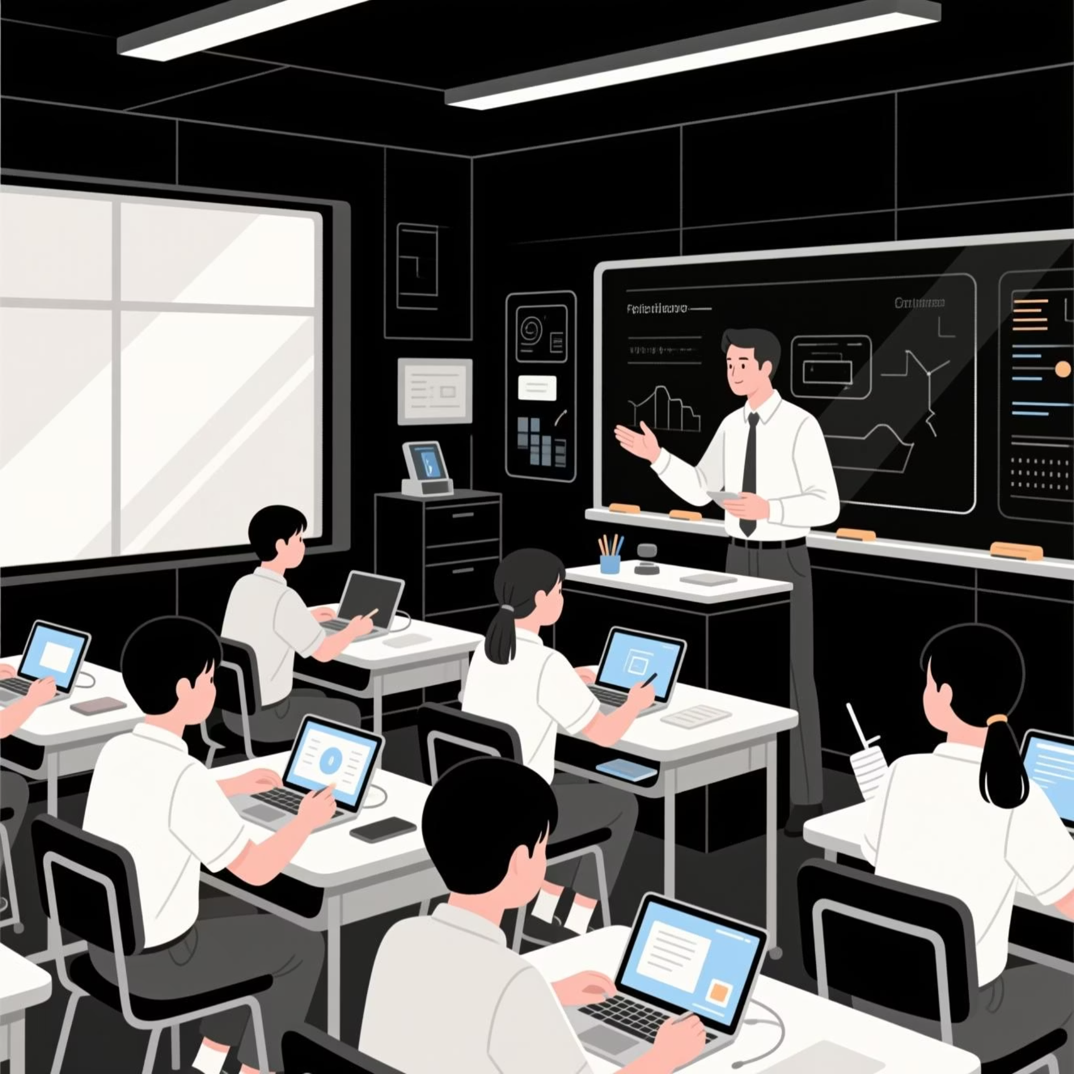

Öğretim Yöntem ve Teknikleri
Aktif Öğrenme Yaklaşımları
Derste kullanılan öğrenci merkezli ve etkileşimli yöntemlerin detaylı açıklanması, kalite güvencesi açısından büyük önem taşır.
Yöntem Örnekleri:
Proje tabanlı öğrenme
Örnek olay incelemesi
Kanıt Önerileri
Grup çalışmaları ve sunumlar
Derse ait sunum dosyaları ve slaytlar
Problem çözme aktiviteleri
Öğrenci çalışma örnekleri
Soru-cevap ve sınıf tartışmaları
Sınıf içi etkinlik fotoğrafları
Etkinlik planları ve yönergeleri
Önemli Nokta: Sadece yöntem adı değil, nasıl uygulandığı da açıklanmalıdır.

Slide 12
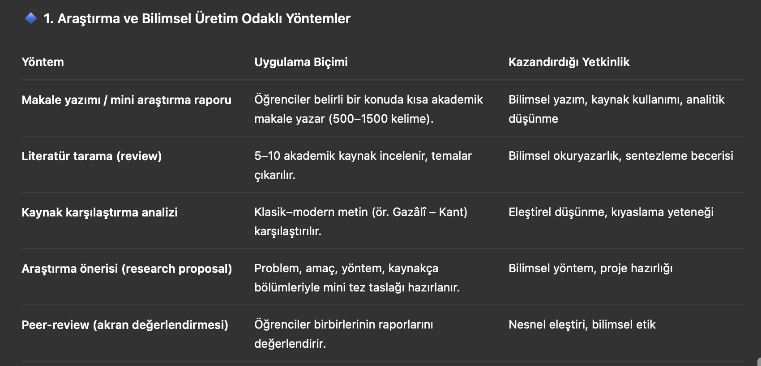

Slide 13
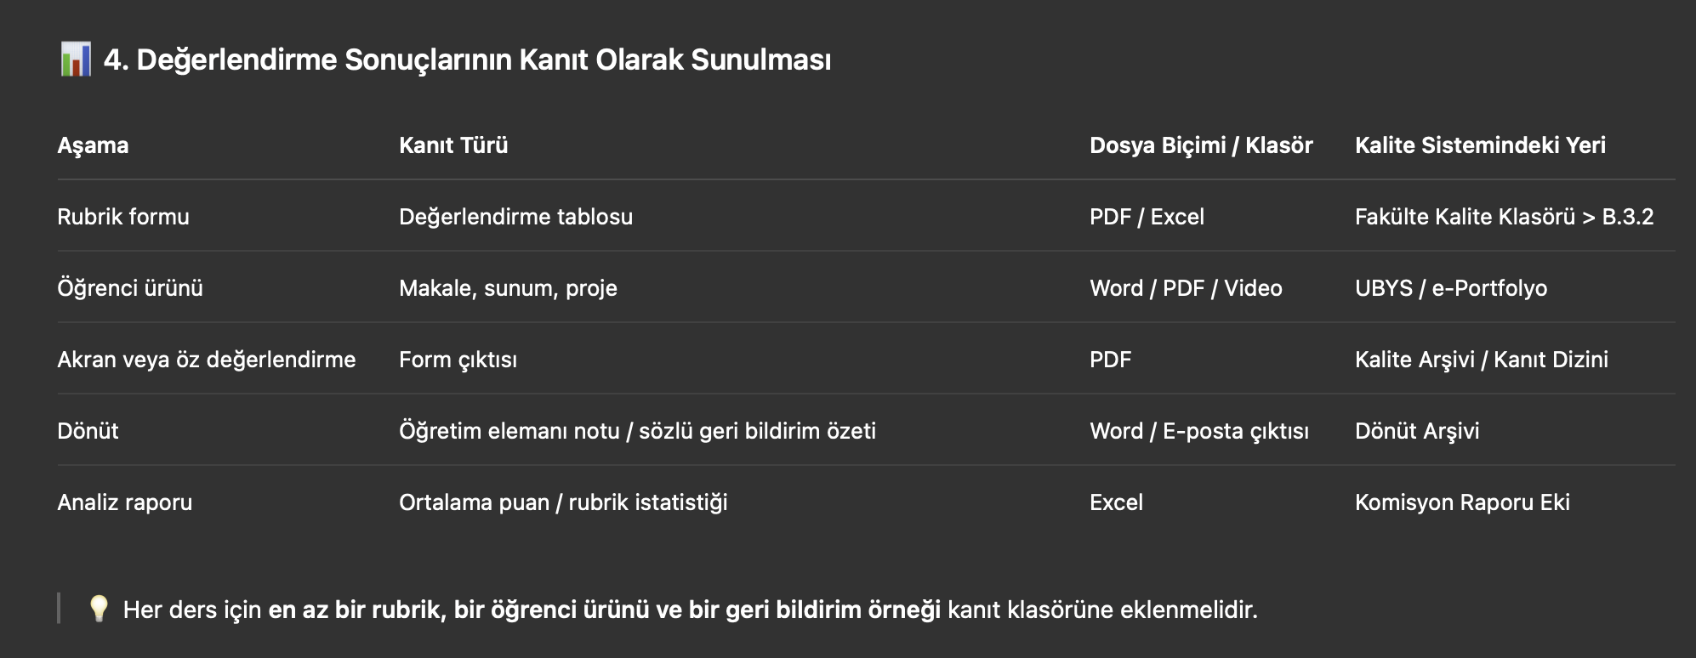

Slide 14




Araç-Gereçler ve Ders Materyalleri
Derste Kullanılan Kaynaklar
Öğrenme sürecini destekleyen tüm dijital ve fiziksel materyaller kanıtlarla birlikte belgelenmelidir.
Dijital Platformlar
Google Classroom
E-ders sistemi
YouTube eğitim kanalları
Dijital kütüphane kaynakları
Ders Materyalleri
Sunum dosyaları
İnteraktif alıştırmalar
Okuma listeleri
Fiziksel Araçlar
Akıllı tahta kullanımı
Projeksiyon sistemi
Doküman kamerası
Poster ve görsel materyaller
Etkinlik malzemeleri
Kanıt Önerileri: Platform ekran görüntüleri, paylaşım linkleri, materyal örnekleri

Slide 15


Sınav Soruları ve Kazanım Matrisi
Kazanım İlişkilendirmesi
Bilişsel Düzey Analizi
Her sınav sorusu, hangi ders öğrenme kazanımını ölçtüğü açıkça belirtilmelidir. Bu eşleştirme, ölçme-değerlendirmenin geçerliliğini gösterir.
Bloom Taksonomisi'ne göre her sorunun hangi bilişsel düzeyde olduğu işaretlenmelidir: Bilgi, Kavrama, Uygulama, Analiz, Sentez, Değerlendirme.
Örnek Matris Yapısı
Soru No
İlgili Kazanım
Bilişsel Düzey
Soru 1
ÖK-1
Kavrama
Soru 2
ÖK-3
Analiz
Soru 3
ÖK-2
Uygulama
Kanıt: Soru kitapçığı, cevap anahtarı, puanlama rubriği

Slide 16
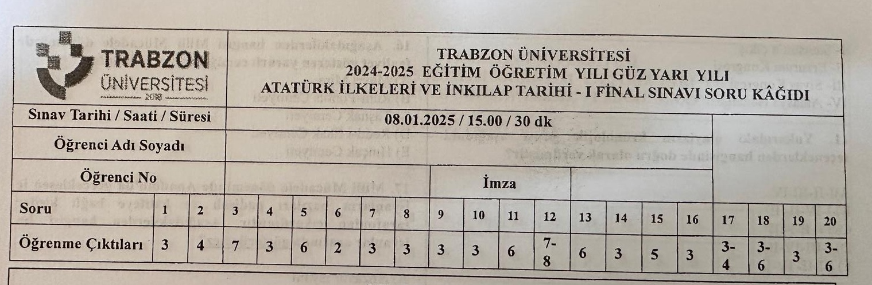

Slide 17
Ders Çıktısına Uygun Soru Yazım Rehberi
İlke | Açıklama
1. Kazanım uyumu | Her soru, ders bilgi paketinde tanımlanan öğrenme çıktılarından biriyle doğrudan ilişkili olmalıdır.
2. Ölçülebilirlik | Soru, öğrencinin bilgi, beceri veya tutumunu gözlenebilir ve değerlendirilebilir biçimde ortaya koymalıdır.
3. Bilişsel Düzey Çeşitliliği | Sorular yalnızca bilgi düzeyini değil; anlama, uygulama, analiz, sentez ve değerlendirme düzeylerini de kapsamalıdır.
4. Açıklık | Soru açık, tek anlamlı ve tüm öğrenciler tarafından anlaşılabilir şekilde yazılmalıdır.
5. Gerçek yaşam / bağlam ilişkisi | Özellikle uygulamalı derslerde, sorular öğrencinin bilgiyi bağlama transfer etmesini sağlamalıdır.

Slide 18
Örnek
Ders: Din Eğitimi
Ders Öğrenme Çıktısı 1 (DÖÇ1):
“Öğrenci, din eğitiminin temel kavramlarını ve tarihsel gelişimini açıklayabilir.”
Ders Öğrenme Çıktısı 2 (DÖÇ2):
“Öğrenci, farklı yaş gruplarına uygun din eğitimi yöntemlerini analiz eder ve örnekler geliştirir.”
Ders Öğrenme Çıktısı 3 (DÖÇ3):
“Öğrenci, güncel eğitim yaklaşımlarını din eğitimi bağlamında eleştirir.”

Slide 19
Bloom Düzeyi | Ölçmek İstediğin Beceriler | Örnek Soru | İlgili DÖÇ
Bilgi (Hatırlama) | Temel kavramları bilme | “Din eğitimi, din öğretimi ve din hizmeti kavramlarını tanımlayınız.” | DÖÇ1
Kavrama (Anlama) | Kavramları açıklama ve ayırt etme | “Din eğitimi ile değer eğitimi arasındaki farkı açıklayınız.” | DÖÇ1
Uygulama | Bilgiyi örneğe uyarlama | “Bir lise sınıfında dua öğretimi için kullanılabilecek üç yöntem öneriniz.” | DÖÇ2
Analiz | İlişkileri, neden-sonuçları ortaya koyma | “Ergenlik dönemindeki öğrenciler için ahlak öğretiminin güçlüklerini analiz ediniz.” | DÖÇ2
Sentez (Yaratma) | Yeni model/öneri geliştirme | “İlköğretim düzeyi için ‘değer odaklı din eğitimi’ temalı kısa bir ders planı tasarlayınız.” | DÖÇ2
Değerlendirme | Eleştirel yargı, gerekçeli karar | “Yapılandırmacı yaklaşıma göre hazırlanmış din öğretimi programlarını, geleneksel yöntemlerle karşılaştırarak değerlendiriniz.” | DÖÇ3

Slide 20
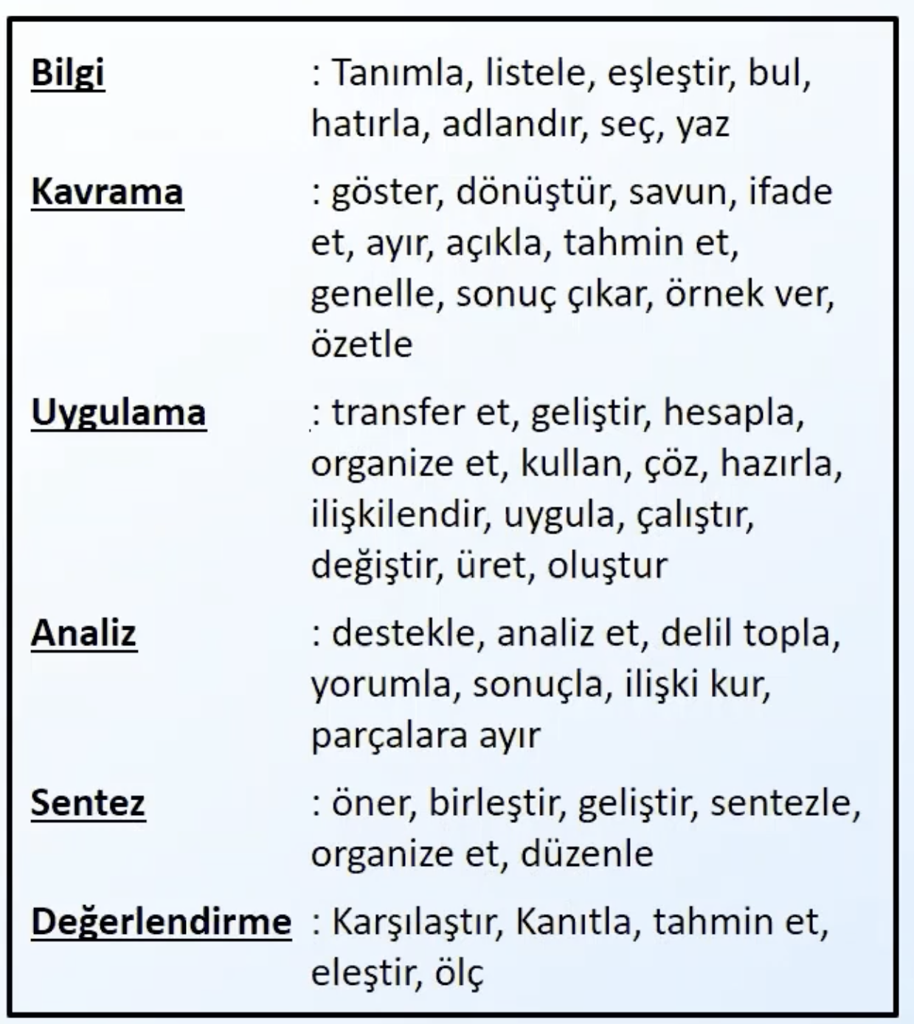
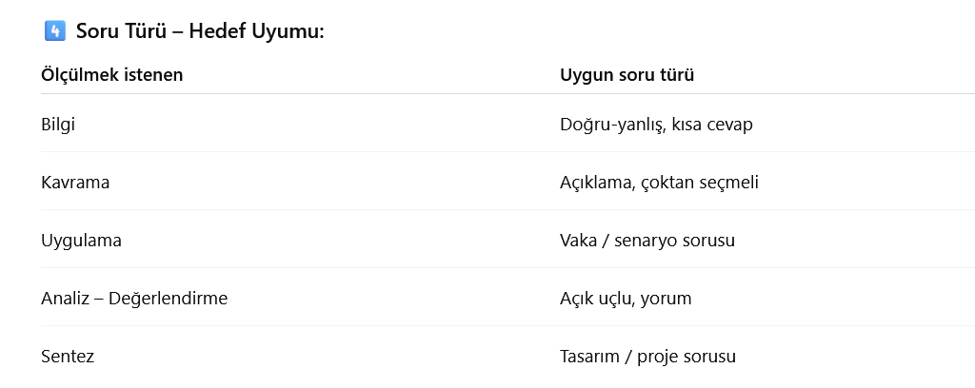
Bilgi
Kavrama
Uygulama
Analiz
Sentez
Değerlendirme

Slide 21
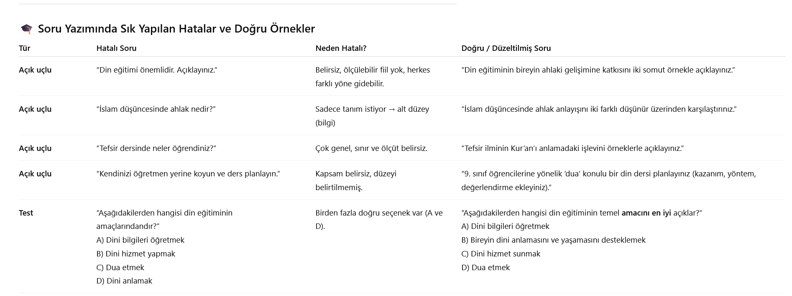

Slide 22
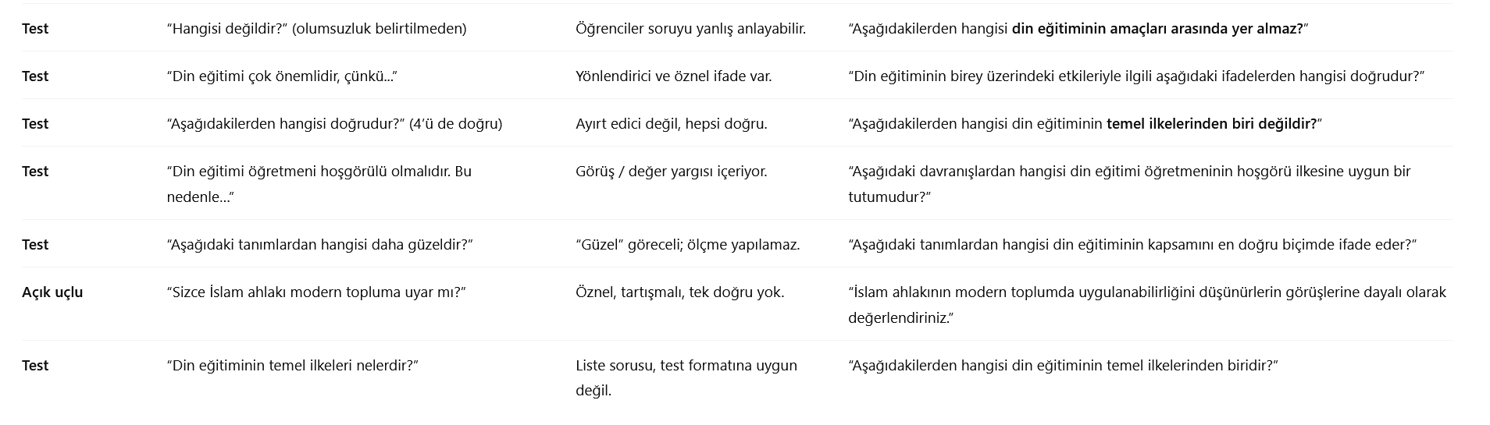

Slide 23

Sınıf Başarı Analizi ve Kalite Güvencesi
Başarı Verilerinin Analizi
PUKÖ Döngüsü ve Kanıt Kültürü
Sadece sayısal verileri sunmak yeterli değildir. Nitel yorumlar ve nedenlere ilişkin değerlendirmeler eklenmelidir.
PUKÖ
Aşama
Kanıt
Raporda Yer Alması Gerekenler:
Planla
Kazanımlar, izlence
Ders bilgi paketi
Toplam öğrenci sayısı
Uygula
Etkinlik, sınav
Sınav kâğıdı, sunum
Başarı ve başarısızlık oranları
Kontrol Et
Başarı analizi
Değerlendirme tablosu
Not dağılım tablosu
Öğrencilerin zorlandığı konular
Önlem Al
İyileştirmeler
Birim toplantı kararı
Başarısızlık nedenleri (devamsızlık, kavrama güçlüğü vb.)
İyileştirme önerileri
Temel İlke: "Yazmak" yerine "kanıt göstermek" yaklaşımı benimsenmelidir.
Kanıt: UBYS başarı dağılım çıktısı, sınav istatistikleri
Kanıt Türleri
Belgeler ve raporlar
Tutanak ve kararlar
Ekran görüntüleri
Paylaşım linkleri

Slide 24


Doldurma Takvimi ve Sorumluluklar
1
Dönem Sonu
Her öğretim elemanı kendi derslerinin değerlendirme raporunu hazırlar
2
Kalite Komisyonu
Raporları toplar, kontrol eder ve değerlendirir
3
Dekanlık Sunumu
Belirlenen tarihe kadar (Güz ve Bahar Dönem Sonu) teslim edilir
4
Planlama
İyileştirme önerileri sonraki dönem planlamasında dikkate alınır
Sorumluluk Dağılımı
Önemli Hatırlatma
Öğretim Elemanı: Raporun eksiksiz doldurulması, kanıtların eklenmesi
İyileştirme önerileri bölümü, sürekli iyileştirme kültürünün can damarıdır. Bu bölüm, bir sonraki dönemin planlamasında mutlaka dikkate alınmalıdır.
Fakülte Kalite Komisyonu: Toplama, değerlendirme, raporlama
Dekanlık: Raporların kurumsal arşivde saklanması

Slide 25
Sık Yapılan Hatalar ve İpuçları
❌ Sık Yapılan Hatalar
✅ Etkili Yazım İpuçları
Eksik Kazanım Tanımları
Kısa ve Özlü
Kazanımlar ölçülebilir fiillerle ifade edilmemiş veya programa uyumlu değil
Gereksiz detaylardan kaçının, öz ve anlaşılır yazın
Kanıtsız İddialar
Açık ve Net
"Etkinlik yapıldı" denilmiş ancak hiçbir belge eklenmemiş
Muğlak ifadeler yerine somut açıklamalar kullanın
Sadece Not Oranı
Ölçülebilir
Başarı analizi bölümünde sadece yüzde verilmiş, neden-sonuç ilişkisi kurulmamış
Her ifade ölçülebilir ve doğrulanabilir olmalı
Genel İfadeler
Veriye Dayalı
"Ders iyi geçti" gibi somut olmayan, değerlendirme içermeyen cümleler
Her iddia kanıt ve verilerle desteklenmeli
Doğru ve Yanlış Örnekler
❌ Yanlış
✅ Doğru
"Öğrenciler dersi beğendi"
"Ders değerlendirme anketine göre öğrencilerin %85'i dersten memnun (Ek-3)"
"Çeşitli yöntemler kullanıldı"
"Örnek olay analizi (Hafta 3-4), grup sunumları (Hafta 7-8) uygulandı (Ek-5)"
"Başarı düşüktü"
"Öğrencilerin %40'ı 3. ünitede başarısız oldu, konunun soyutluğu zorluk yarattı"

